Slide 1
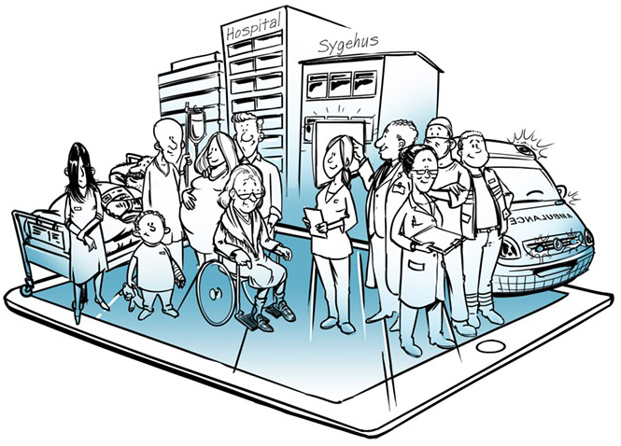
Informationsmøde om Min Sundhedsplatform Ved It-konsulent Katrine Roos Precht It-konsulent Signe Gjedsted Larsen

Slide 2
Tilbagemelding på spørgsmål fra Temadag
Hvordan forholder Min Sundhedsplatform sig til behandlingstestamentet?
Min Sundhedsplatform viser ikke behandlingstestamente, det opdateres i Sundhed.dk. På hospitalet vil man kunne slå op i Sundhed.dk og se patientens behandlingstestamente. Se mere på sundhed.dk: https://www.sundhed.dk/borger/min-side/mine-registreringer/livstestamente/

Slide 3
Agenda
Sundhedsdata – hvad er det og hvad kan vi bruge det til?
Platforme til Patientinddragelse
Min Sundhedsplatform
Min Sundhedsplatform App.
Sundhed.dk
Udvikling i Patientinddragelse
Kontakt og hjælp…

Slide 4
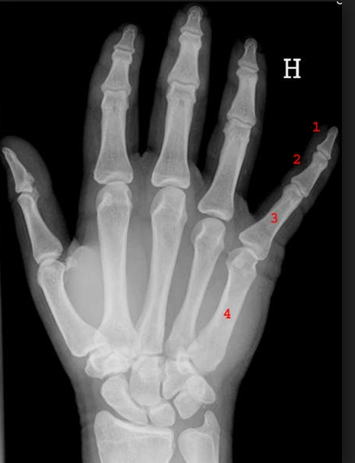
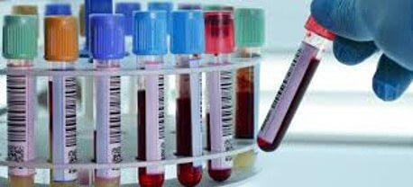
Sundhedsdata
Journalnotater
Blodprøvesvar
Billeddiagnostik
Aftaleoversigt
Diagnoser (aktuelle)

Slide 5
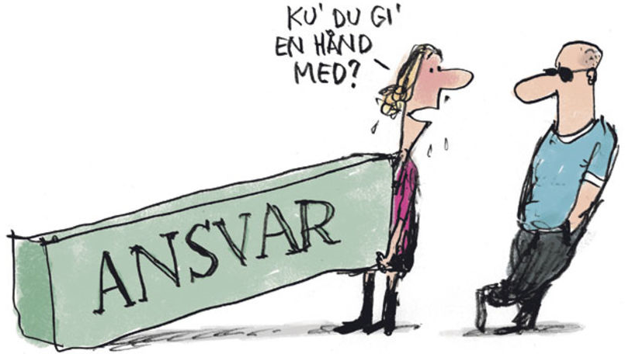
Hvad bruges sundhedsdata til?
Patienter berigtiger journaloplysninger
Deling af sundhedsoplysninger giver patienter mulighed for at involvere sig i egen sundhedssituation
Hospitaler deler ansvar for behandlingen med patienten
Patienter har altid mulighed for at frasige sig ansvaret for indblik i egen sundhed
Ulemper…
Ser prøvesvar før behandler
Fagsprog i journal
Kan vække bekymring med information
Notes:
Rettighed
Patienter berigtiger journaloplysninger
Deling af sundhedsoplysninger giver patienter mulighed for at involvere sig i egen sundhedssituation
Hospitaler deler ansvar for behandlingen med patienten
Patienter har altid mulighed for at frasige sig ansvaret for indblik i egen sundhed
Ser prøvesvar før behandler
Fagsprog i journal
Kan vække bekymring med information

Slide 6
Hvad får patienten ud af det?
Sundhedsdata
Med-bestemmelse
Patienter er medbestemmende i egen behandling. Fx ved selvbooking og selvrapportering
Fokus på egne ressourcer
Patientens og pårørendes ressourcer kan bruges i behandlingen
Tryghed
Patienten kan opleve mere tryghed i mødet med sundhedsvæsenet fx ved mulighed for at sende korte meddelelser til personalet eller genlæse et sammendrag af indlæggelsen eller den ambulante aftale

Slide 7
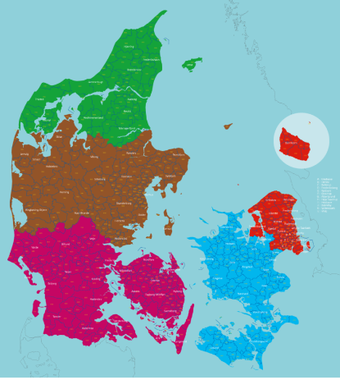
Patientinddragelse og Sundhedsdata
SP = Sundhedsplatformen
Sundhedsdata

Slide 8
Patientindragelse, sammenligning mellem Websteder

Slide 9
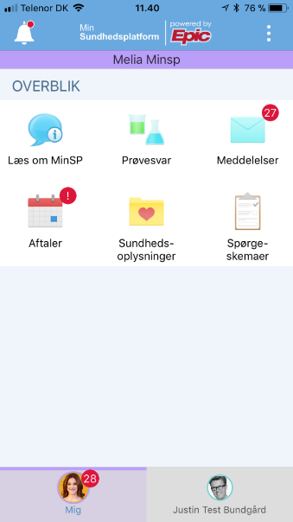
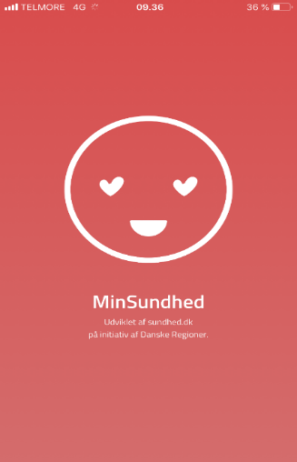
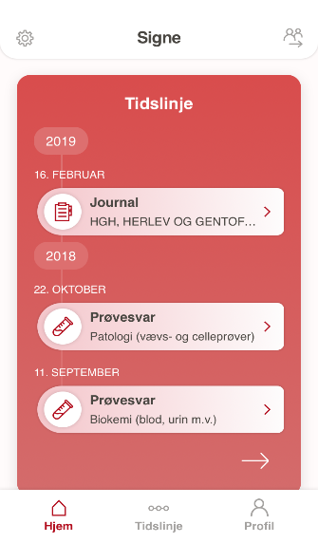
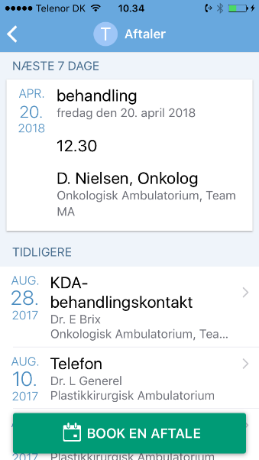
Sammenligning mellem apps
MinSundhed
Tidslinje med tidligere hospitalsaftaler
Jornalnotater
Min Sundhedsplatform
Log på med pinkode
Meddelelser til og fra egen afdeling
Prøvesvar
Pårørende adgang (voksen)
Medicinkortet (link til Medicin-app)
Link til patienthåndbogen
Link til hospitalers hjemmeside
Link til egen læge
Log på med pinkode
Prøvesvar
CAVE (allegier)
Oversigt over kommende aftaler
Jornalnotater
Oversigt over aktuelle diagnoser
Spørgeskemaer fra hospitalet
Mine målinger (indtastning af egne målinger fx blodtryk, vægt. Blodsukker etc. til Sundhedsplatformen)
Nationalt dækkende
Dækker kun region Sjælland og region Hovedstaden

Slide 10
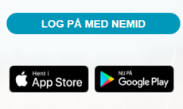
Min Sundhedsplatform Hjemmesiden

Slide 11
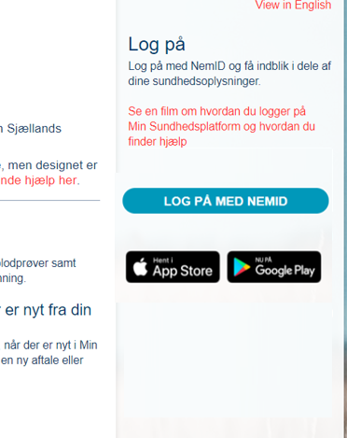
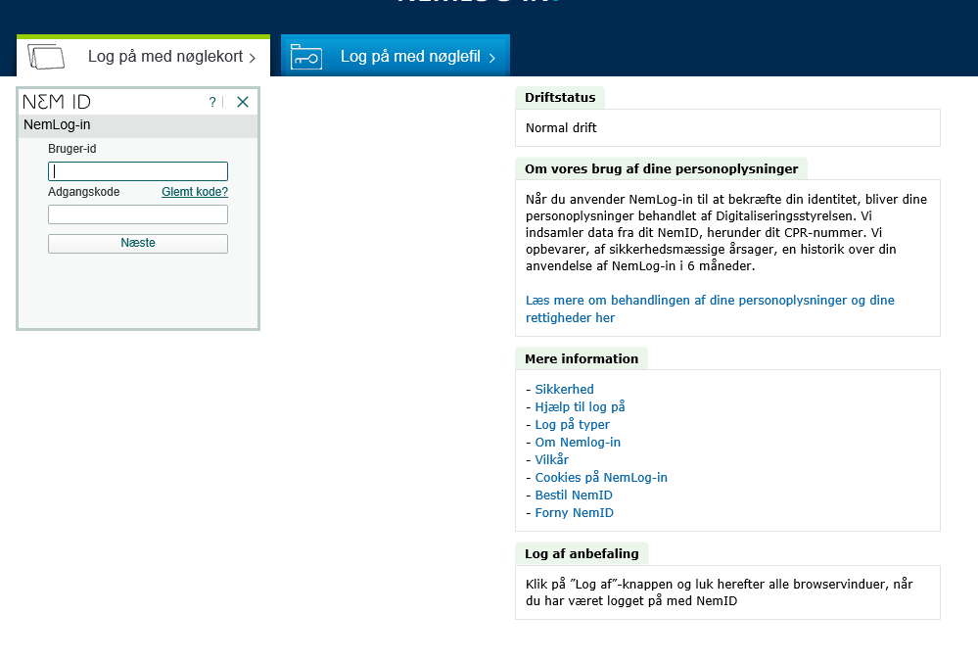

Slide 12
Vilkår og betingelser
Første gang man logger på Min Sundhedsplatform, skal man godkende Vilkår og betingelser
Hermed accepteres det at fremtidig kommunikation imellem hospitalet og patient foregår via Min Sundhedsplatform.
Min Sundhedsplatform benyttes i stedet for:
Breve fra Hospitaler
E-Boks
Hvis man alligevel ikke ønsker at benytte Min Sundhedsplatform skal der rettes henvendelse til egen afdeling, Sekretæren kan de-aktivere patienten.
Hvis patienten igen logger på Min Sundhedsplatform vil der aktiveres på ny.

Slide 13
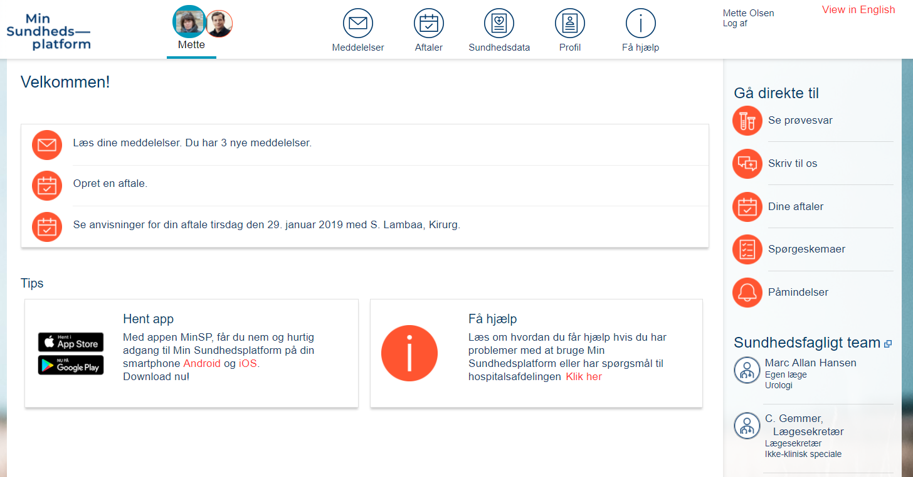
Forsiden - patientens overblik

Slide 14
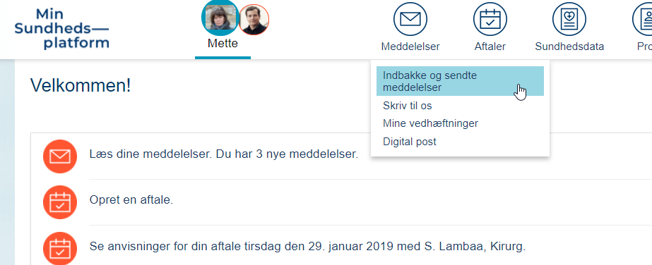
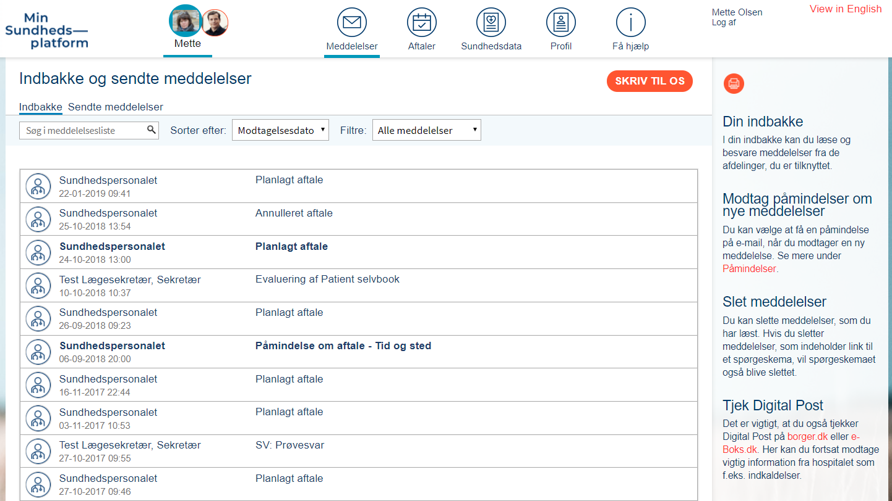
Patientens Indbakke

Slide 15
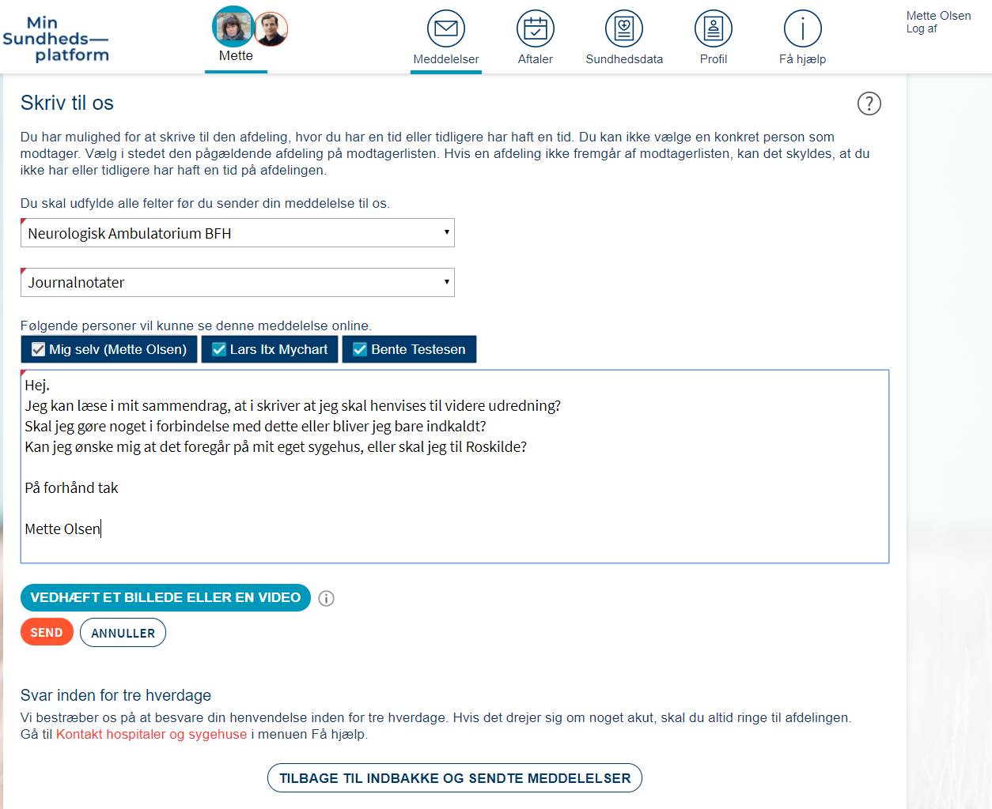
Patienter skriver til ambulatoriet

Slide 16
Patienter skriver til ambulatoriet

Slide 17
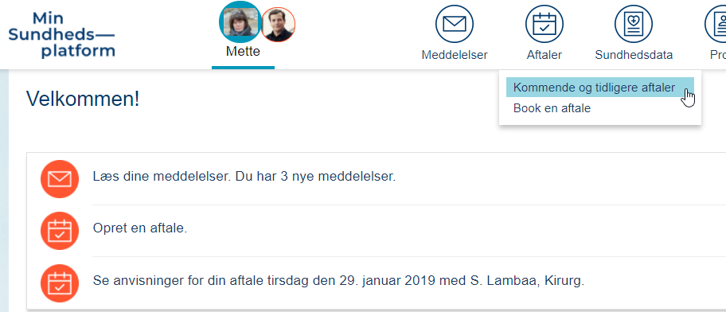
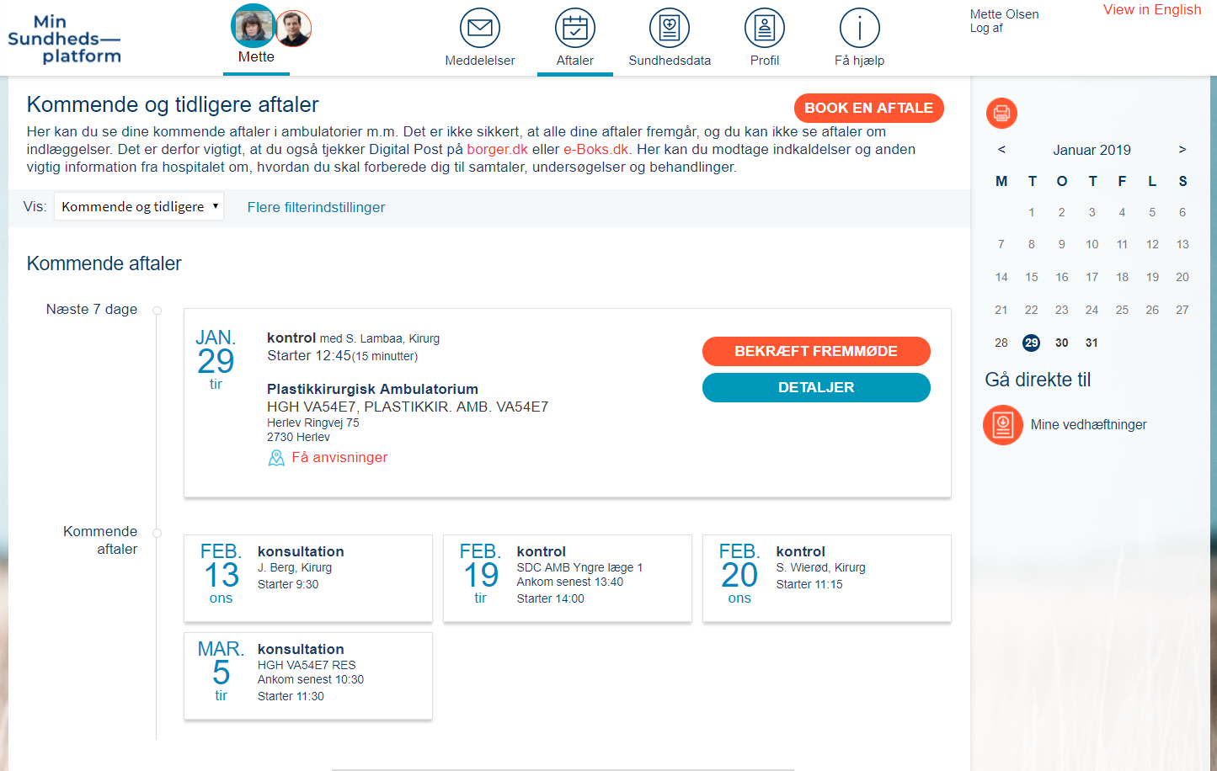
Overblik over kommende ambulante tider

Slide 18
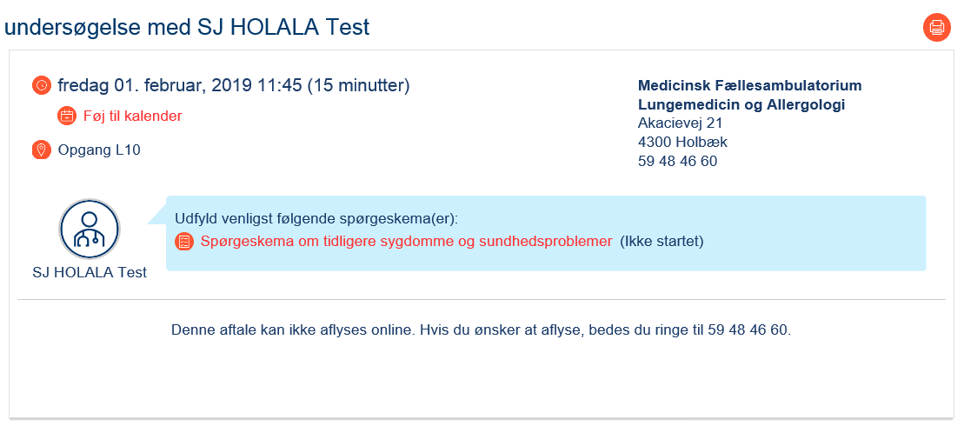
Detaljer for aftalen

Slide 19
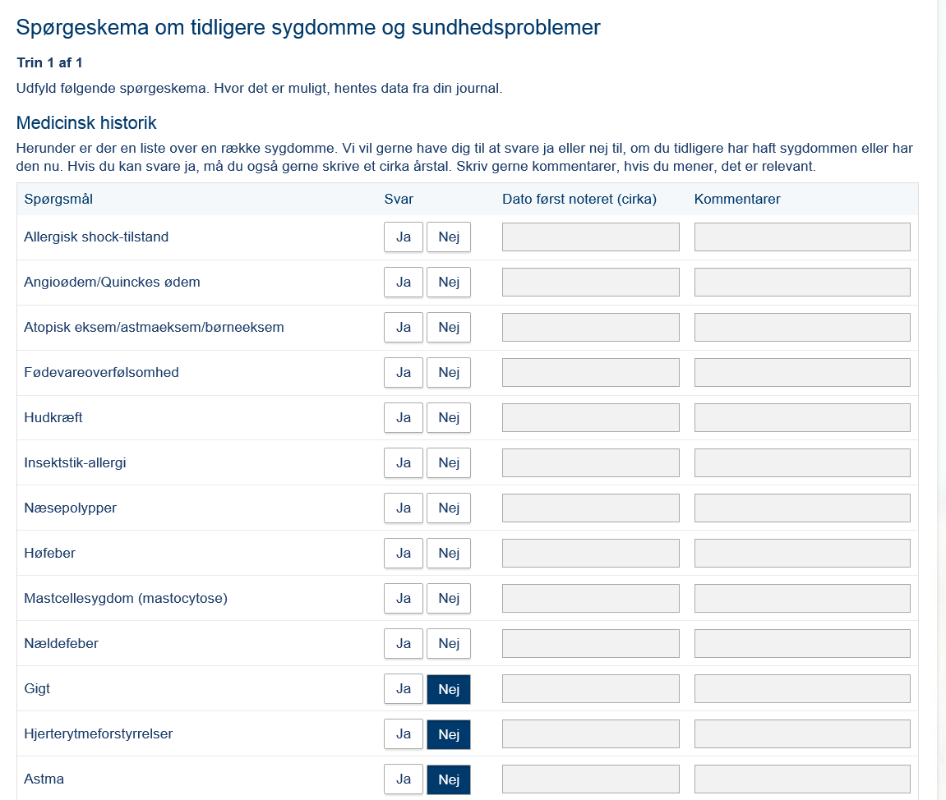

Slide 20
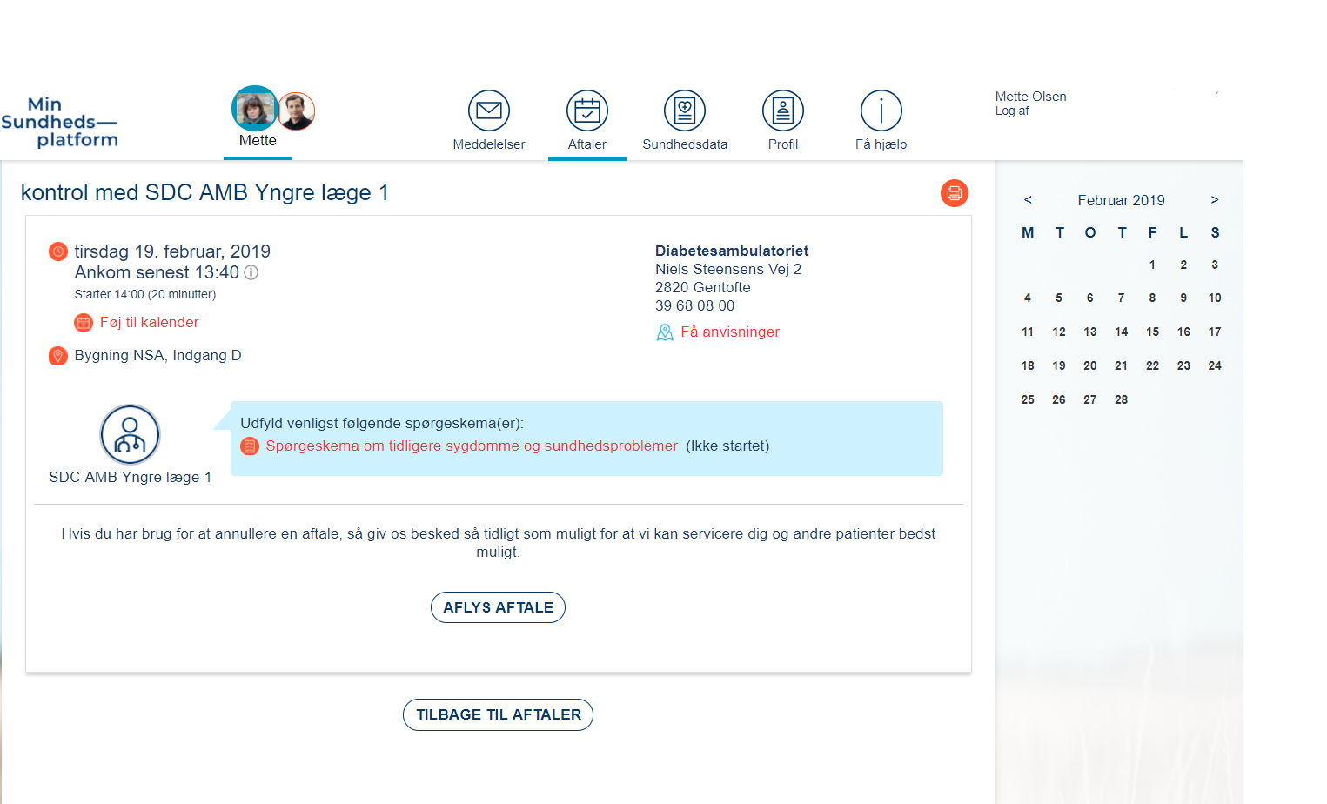
Patienten kan aflyse online op til 3 dage før aftalen.

Slide 21
Aflysning af aftale modtages af sekretæren

Slide 22
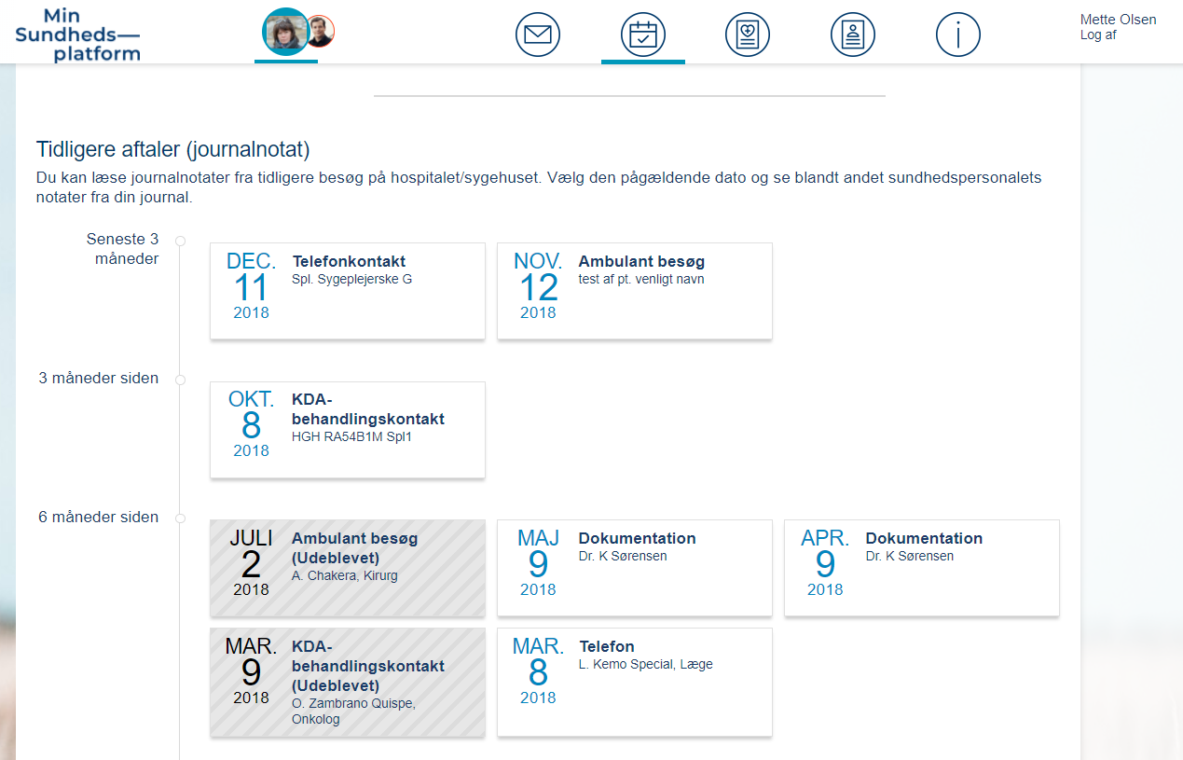
Besøgssammendraget og notater – findes under tidligere aftaler

Slide 23
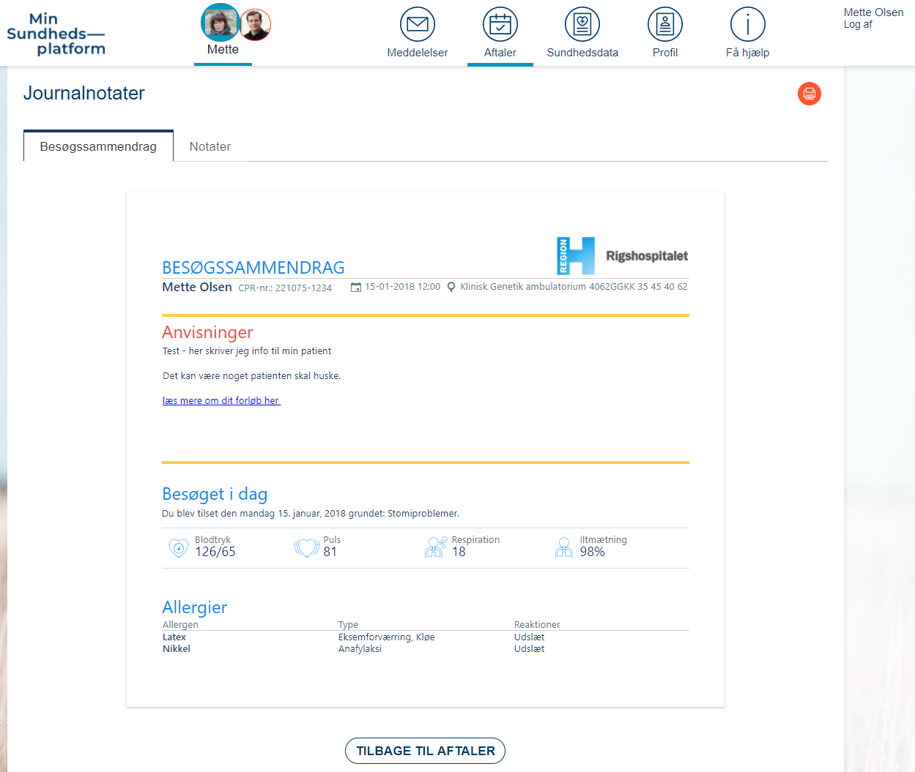

Slide 25
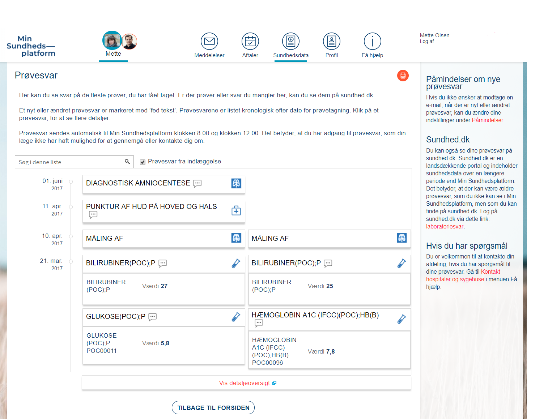
Se dine prøvesvar

Slide 26
Se graf over dine tidligere prøvesvar

Slide 27
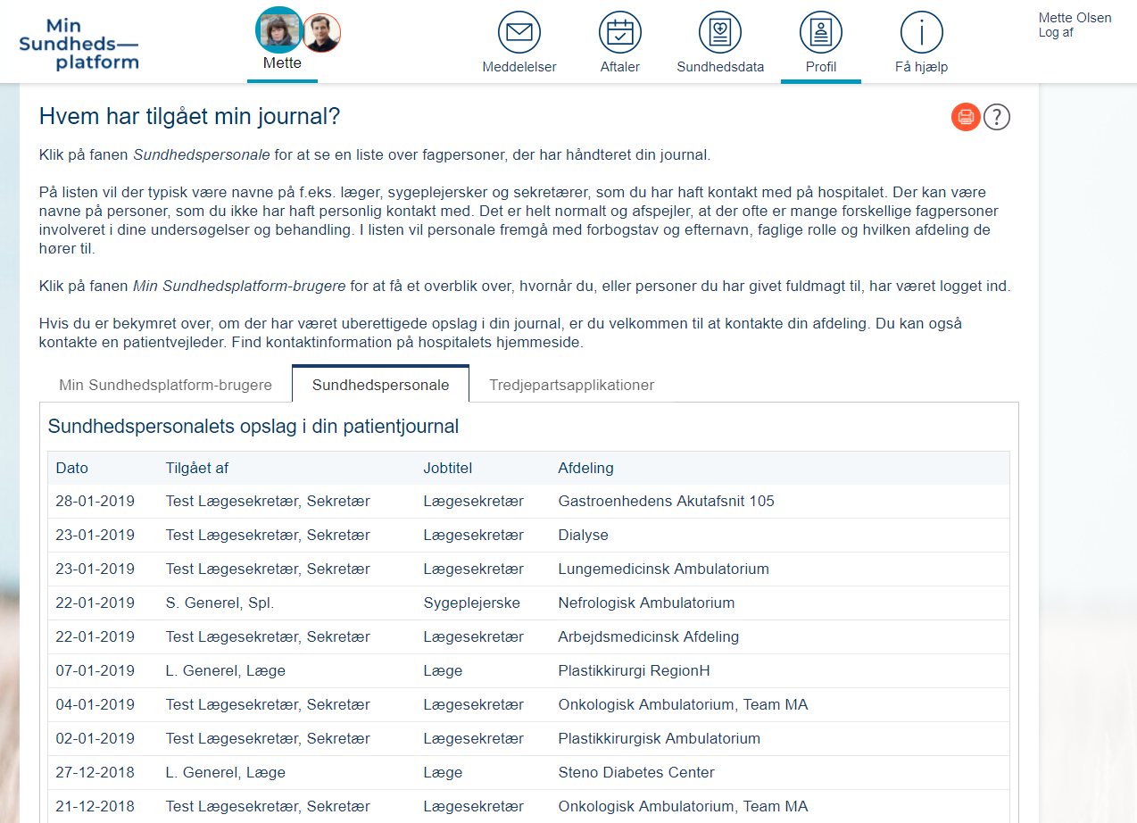
Loggen – hvem har set i min journal…

Slide 28
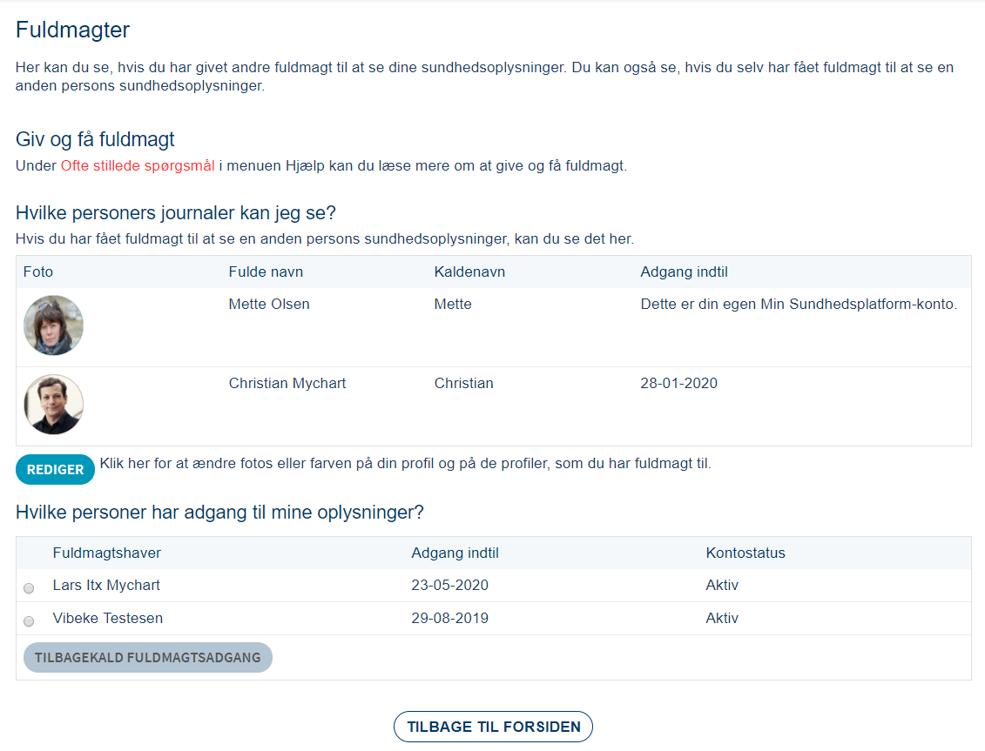
Få adgang til pårørende eller egne børn

Slide 29
Læs mere om fuldmagt og udskriv dokument

Slide 30
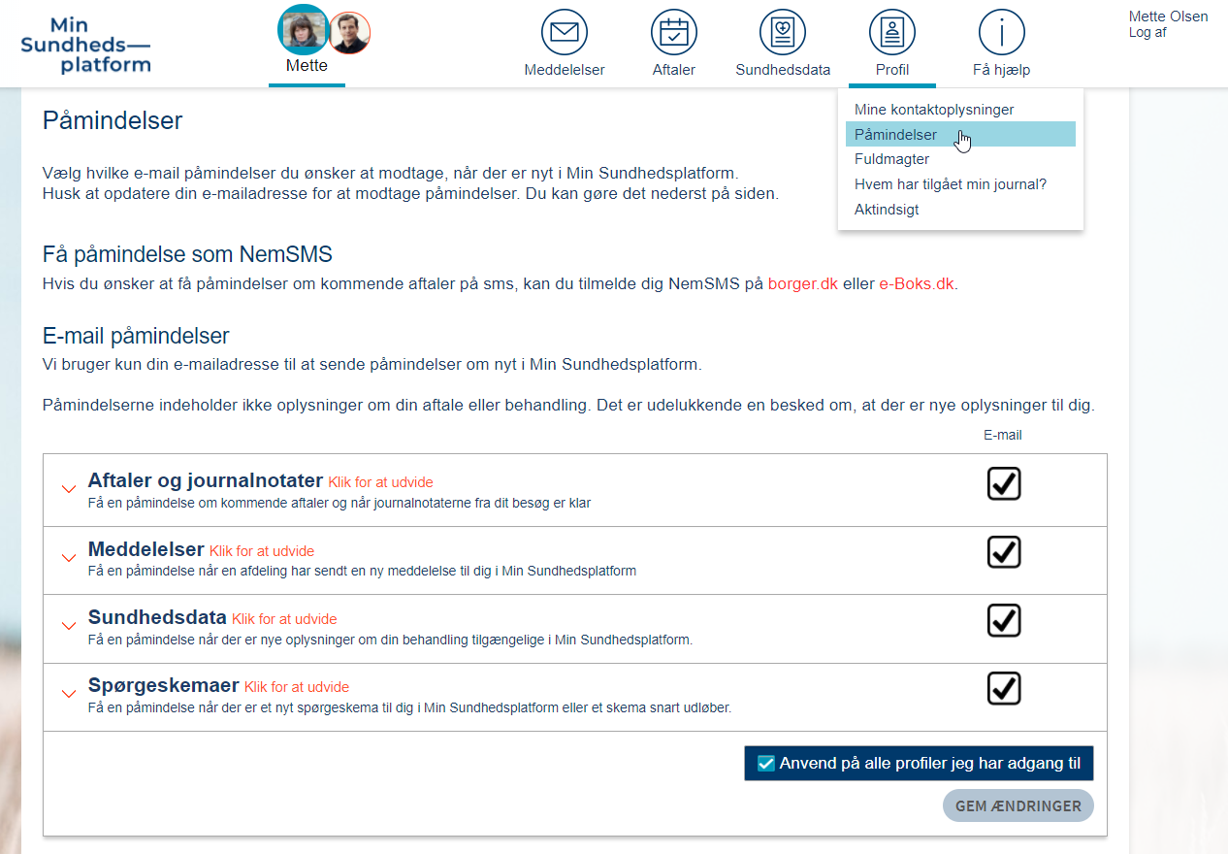
Få en mail når der er nyt

Slide 31
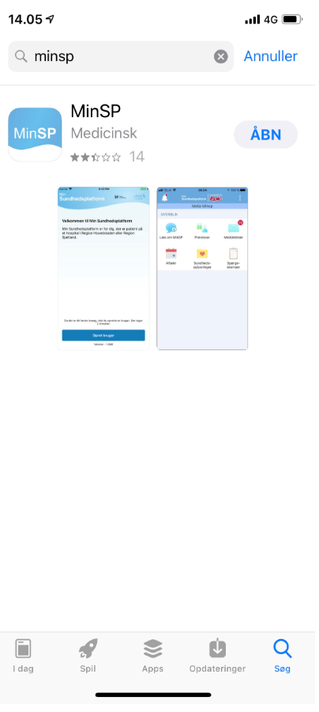
Min Sundhedsplatform som App.
Find appen i App-store eller der hvor du henter dine apps.

Slide 32
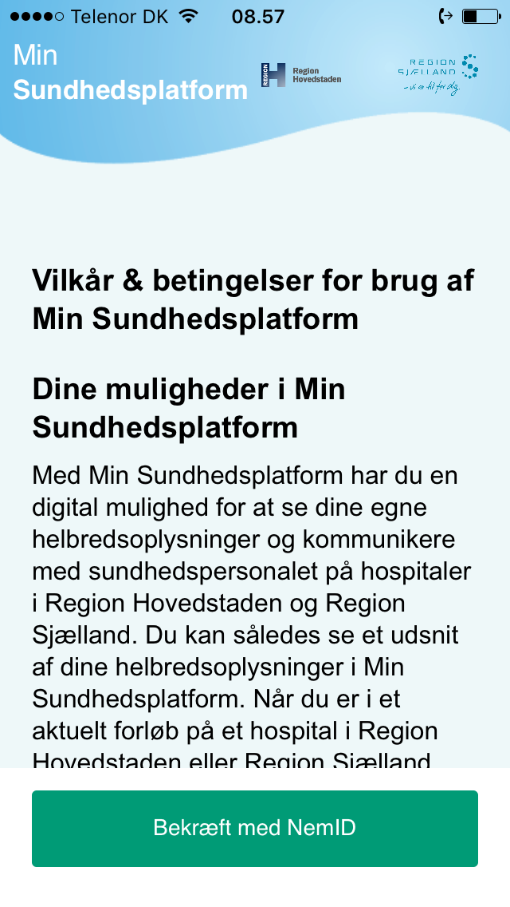
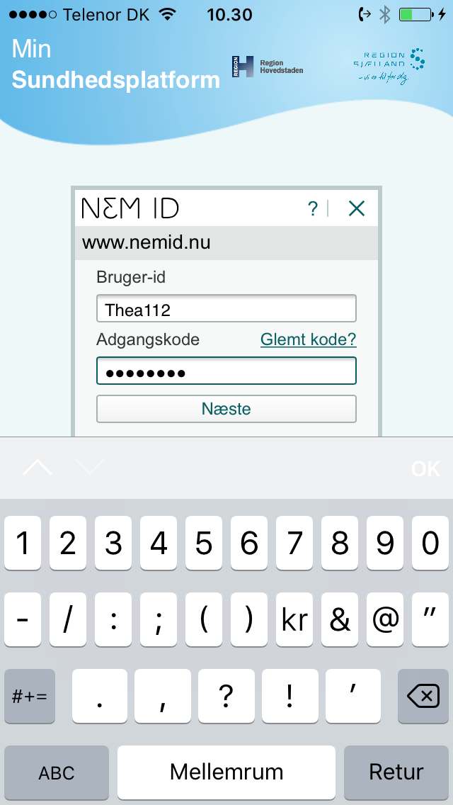
MinSP App – log ind med NemID

Slide 33
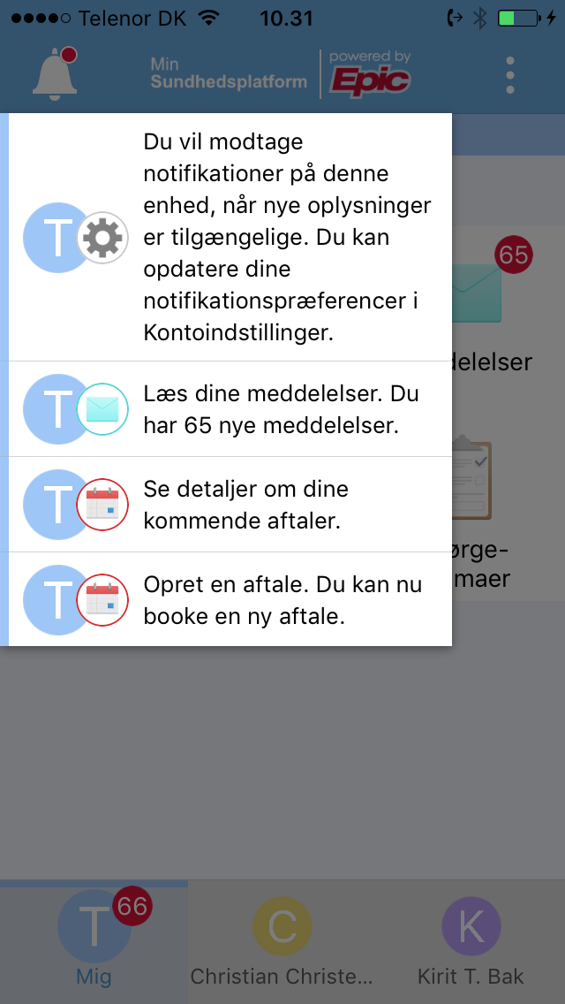

Slide 34
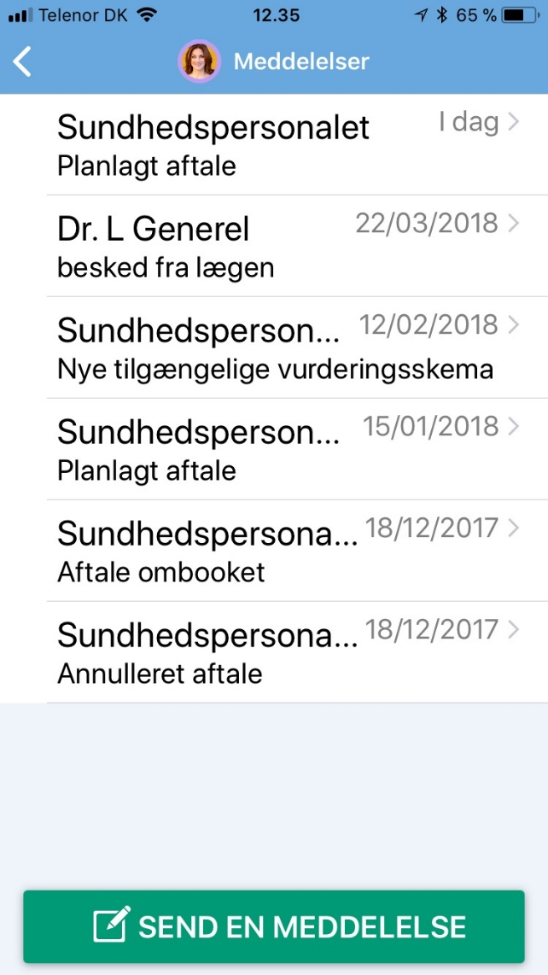
Læs meddelelser – skriv en meddelelse

Slide 35
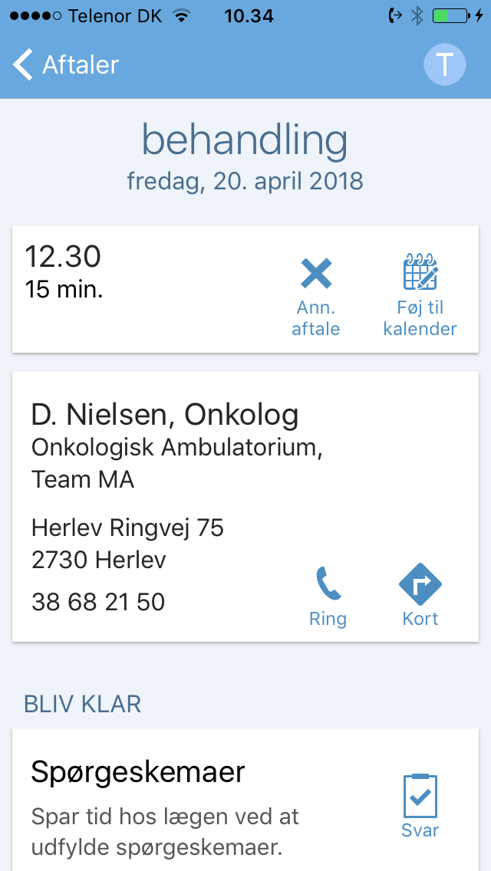
Se kommende ambulante aftaler, aflys og gem i din kalender

Slide 36
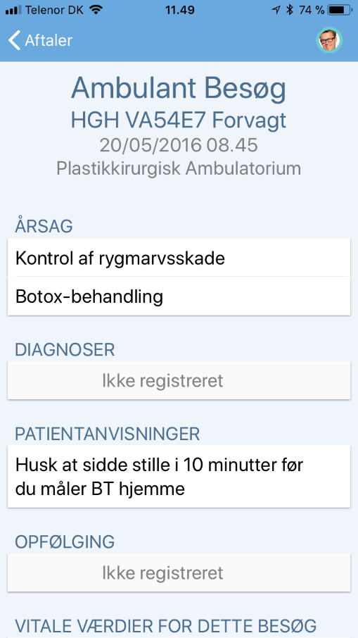
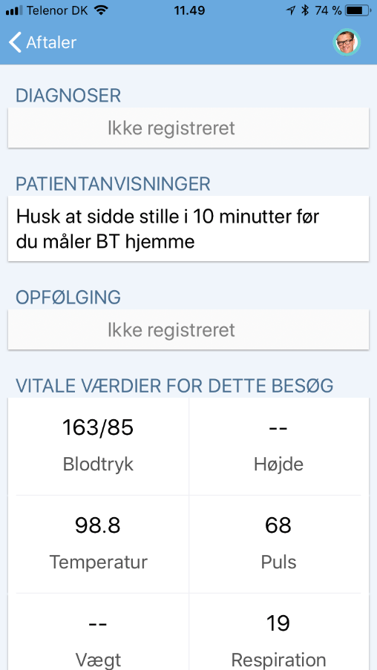
Se tidligere aftaler

Slide 37
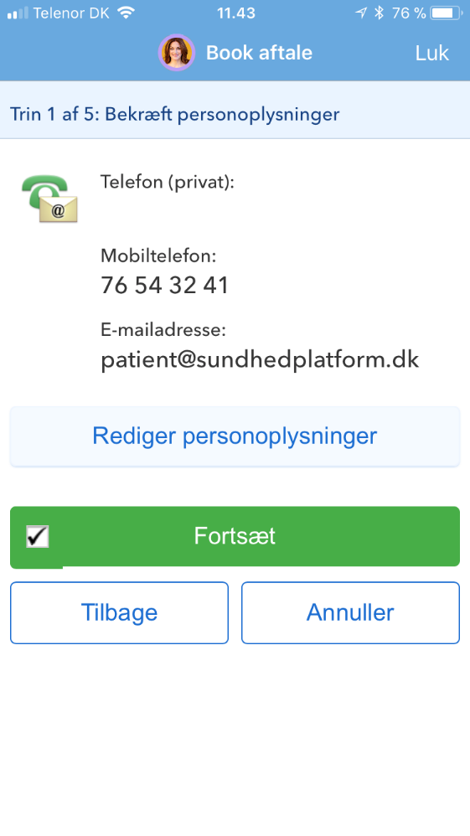
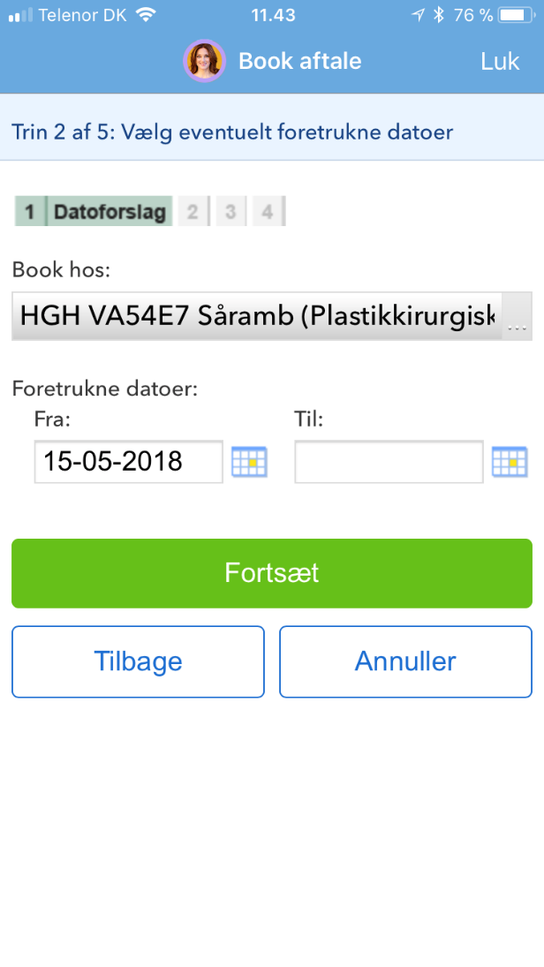
Bestil en aftale

Slide 38
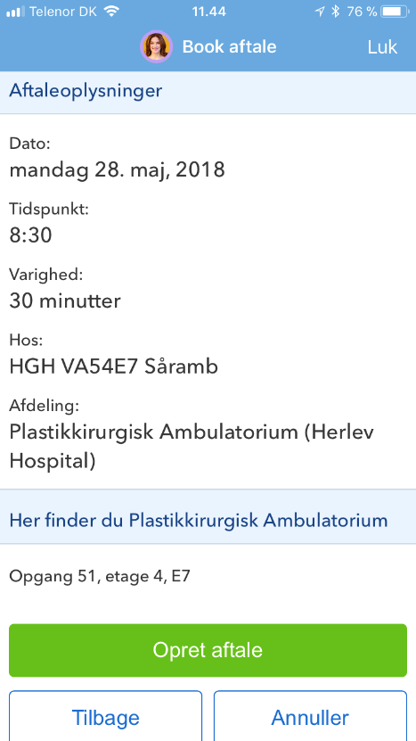
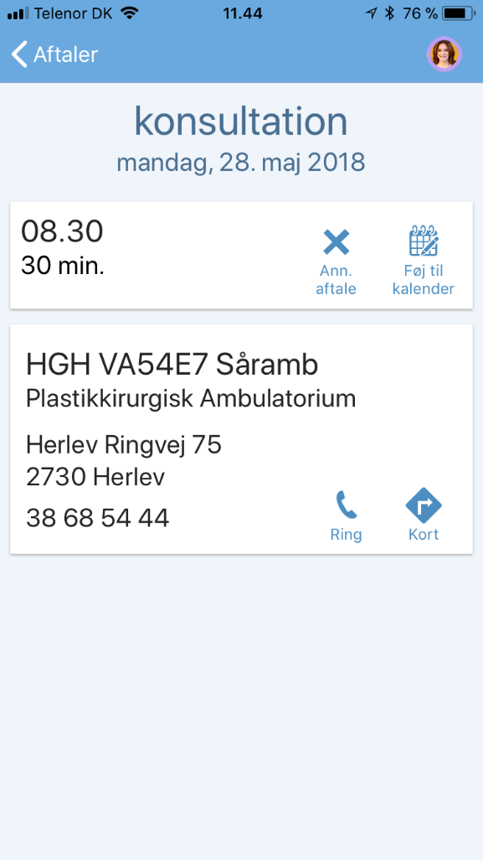
Bestil en aftale

Slide 39
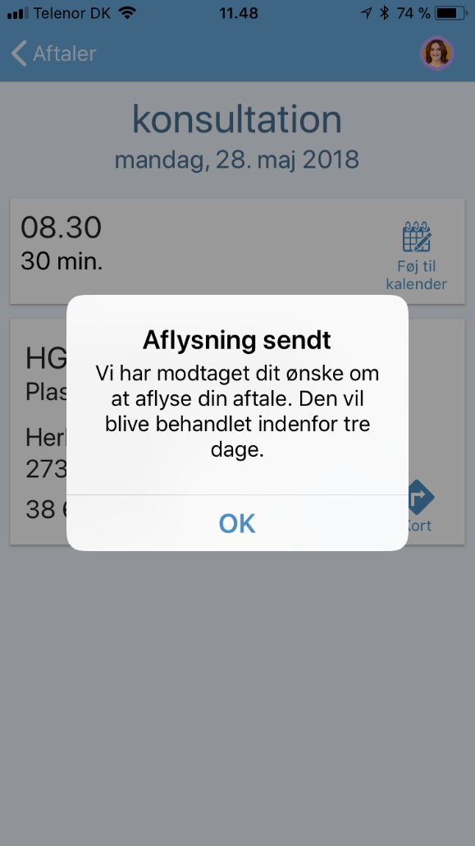
Aflys en aftale

Slide 40
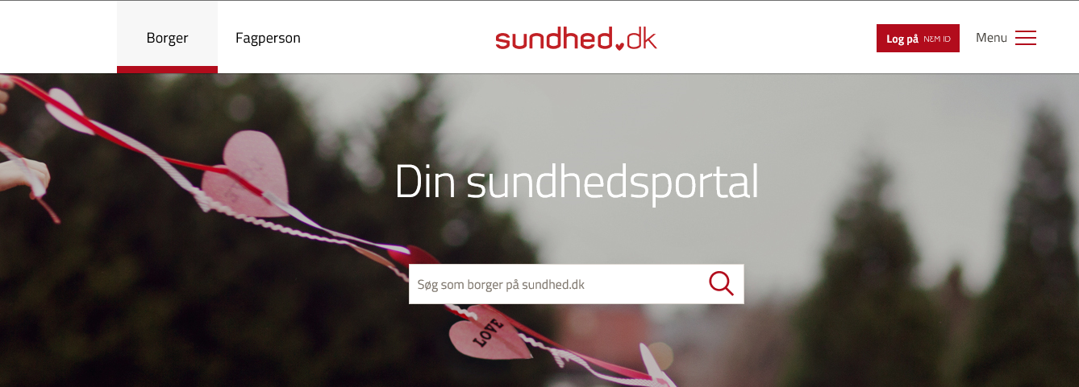
Sundhed.dk

Slide 41
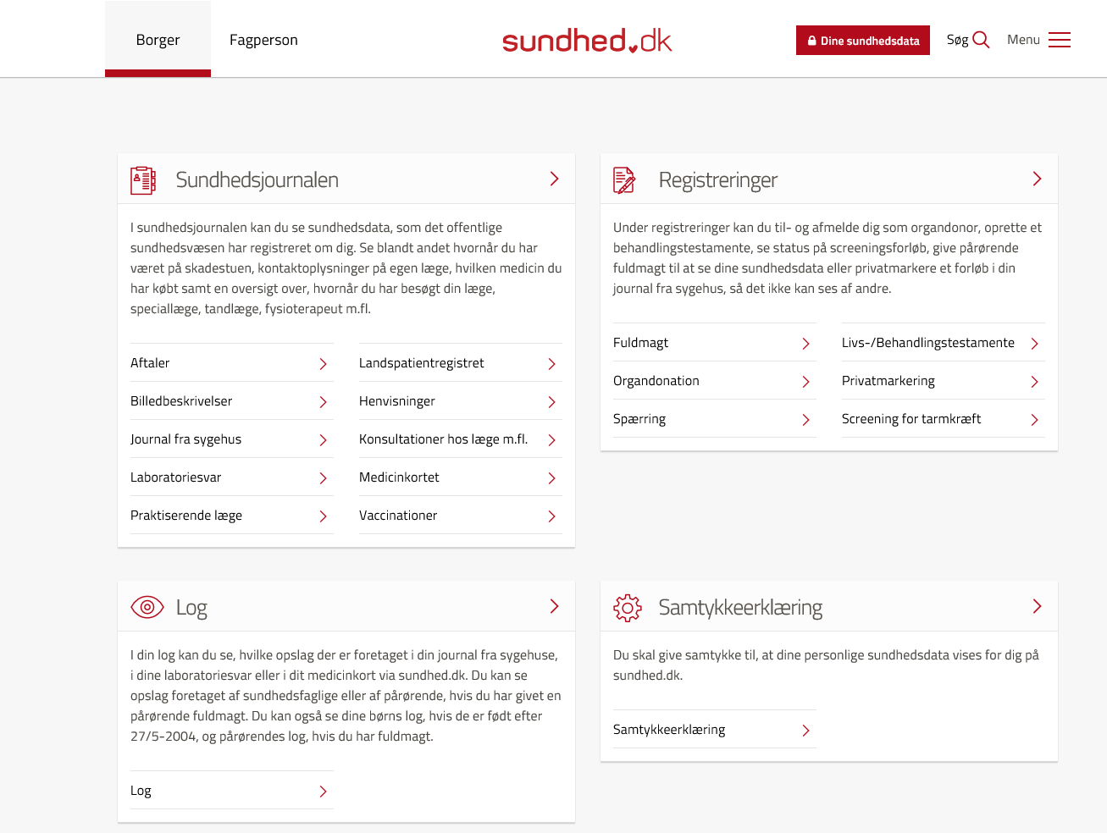
Muligheder på sundhed.dk

Slide 42
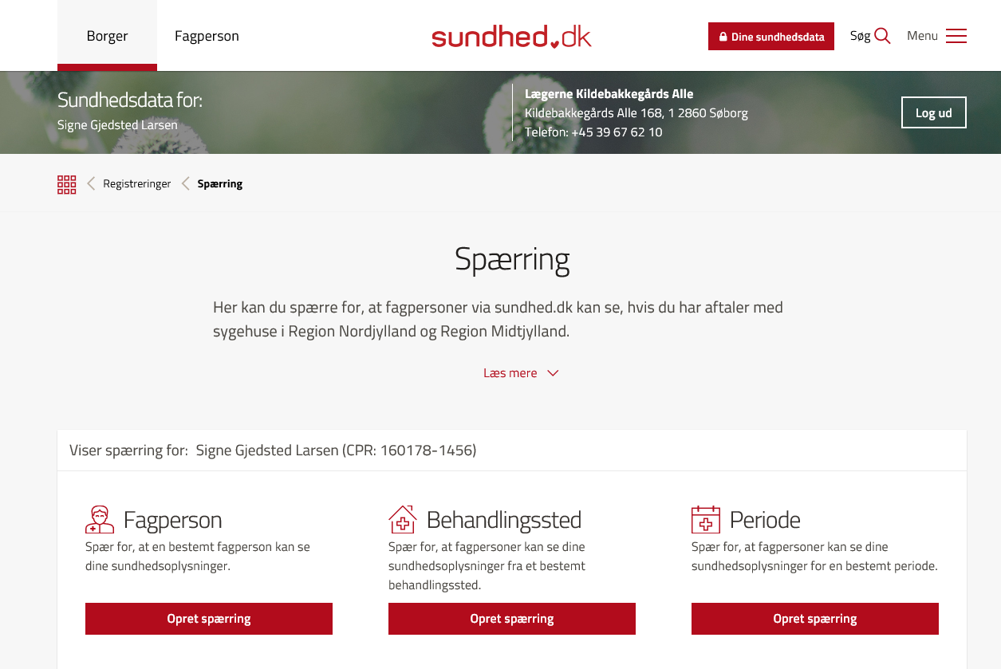
Spærring i Sundhed.dk

Slide 43
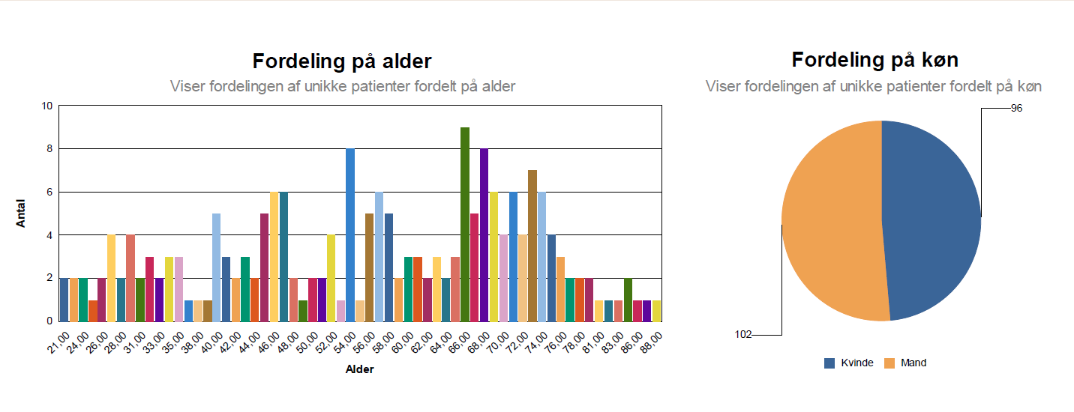
Hvordan går det i Region Hovedstaden

Slide 44
Søge hjælp selv…

Slide 45
Hvordan man få hjælp som patient?

